Slide 1


PHÒNG GD & ĐT QUẬN LONG BIÊN
MÔN TIẾNG VIỆT – LỚP 1
BÀI 63: iêng – iêm - yên

Slide 2

Ôn bài cũ

Slide 3
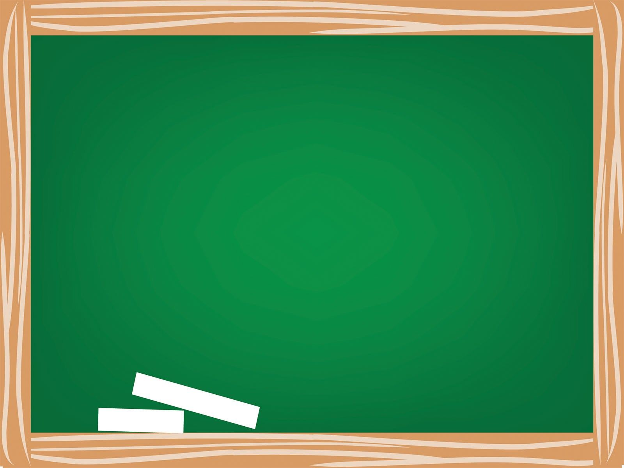
iêc
iên
iêp
thiếc xiếc điện
kiến thiếp diệp
xanh biếc
sò điệp
bờ biển

Slide 4

Vịnh Hạ Long là một kì quan thiên nhiên. Nơi đây có những hòn đảo lớn nhỏ trùng điệp, soi bóng trên mặt biển xanh biếc. Du khách thích đến đây ngắm cảnh, tắm mát và đi dạo trên những bãi biển.

Slide 5
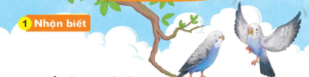
Yên
Yến phụng có bộ lông tím biêng biếc, trông rất diêm dúa.
iêng
iêm

Slide 6

iê
iê
yê
iêng
n
ng
iêm
m
yên
b
iêng
biêng
kiễng
liệng
riềng
diềm
kiểm
xiêm
yên
yến

Slide 7
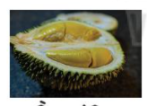
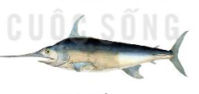
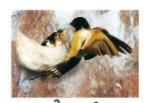
cá kiếm
iêm
tổ yến
iêng
yên
sầu riêng

Slide 8
sầu riêng
cá kiếm
tổ yến

Slide 9
iêng
iêm
yên
b
iêng
biêng
kiễng
liệng
riềng
diềm
kiểm
xiêm
yên
yến
sầu riêng
cá kiếm
tổ yến

Slide 10

Viết bảng con

Slide 11
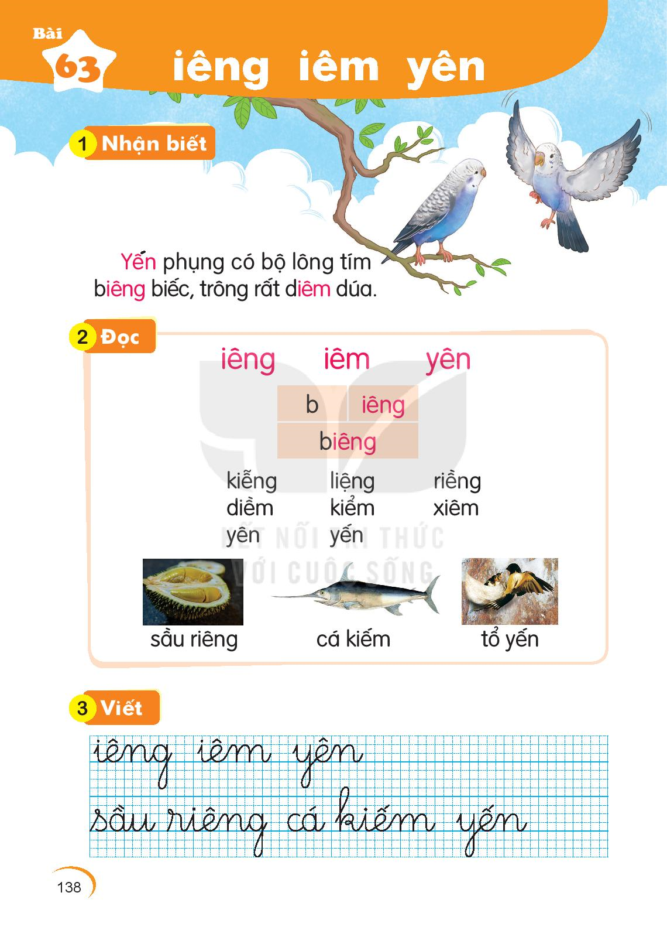

Slide 12
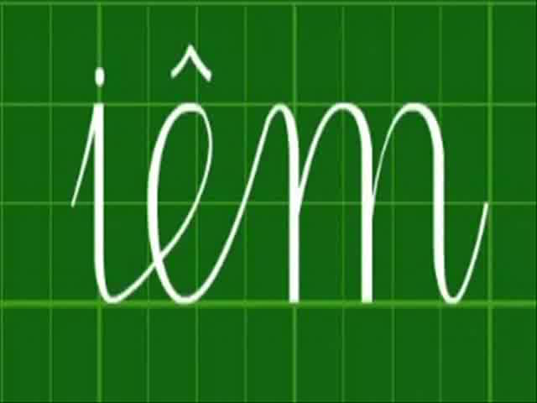

Slide 13


Slide 14


Luyện viết vở

Slide 15
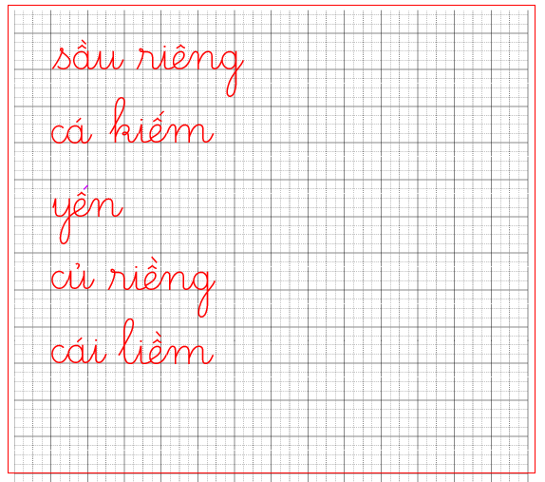
3
Viết

Slide 16
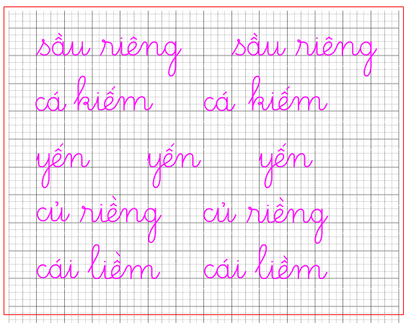

Slide 17
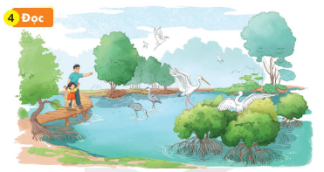
Hà theo bố đến sân chim. Sân chim có cò, diệc, sáo, bồ nông,… Hà chăm chú nhìn những đàn cò trắng, diệc xám bay liệng, đậu kín trên những ngọn cây. Sau một ngày đi kiếm ăn, từng đàn chim ríu rít về tổ, trông thật yên bình.

Slide 18
1
Hà theo bố đến sân chim. Sân chim có cò, diệc, sáo, bồ nông,… Hà chăm chú nhìn những đàn cò trắng, diệc xám bay liệng, đậu kín trên những ngọn cây. Sau một ngày đi kiếm ăn, từng đàn chim ríu rít về tổ, trông thật yên bình.
2
3
iệng
4
iếm
yên

Slide 19
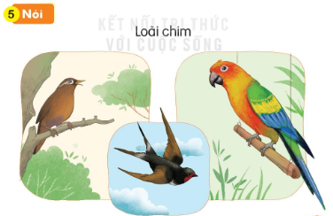

Slide 20
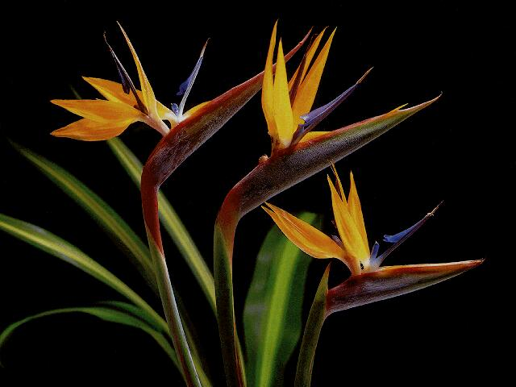
Chân thành cảm ơn các thầy cô giáo

